Slide 1
짭배그 기획서

Slide 2
목차
개요
플레이어
무기
방어구
가방
탈것
소모품
메인 화면
대기 화면
플레이어 화면

Slide 3
개요
정해진 지역 내에서 10명 내외의 플레이어가 모여서 무기, 소모품, 탈것들을 주워 최후의 1인이 될 때 까지 싸우는 게임

Slide 4
플레이어
플레이어가 소지할 정보는 다음과 같다.
최대 체력
현재 체력
이동속도
장착한 무기
장착한 방어구
가방
타고있는 탈것

Slide 5
무기
무기가 소지할 정보는 다음과 같다.
최소 데미지
최대 데미지
내구도
무게
공격속도
사거리

Slide 6
방어구
방어구가 소지할 정보는 다음과 같다.
데미지 경감율
내구도

Slide 7
가방
물품을 선택해서 버릴 수 있다.
장비인 경우 장비 할 수 있다.
일부 소모품인 경우 사용 할 수 있다.
가방이 소지할 정보는 다음과 같다.
추가공간

Slide 8
탈것
탈것이 소지할 정보는 다음과 같다.
최대 체력
현재 체력
이동속도

Slide 9
소모품
원거리 무기에 이용되는 탄약의 경우 무기 사용 시 자동으로 사용 된다.
회복약의 경우 사용 시 플레이어의 체력을 일정량 회복함.
소모품이 소지할 정보는 다음과 같다.
수량
개체 값(탄약의 경우에는 추가 데미지, 회복약의 경우에는 회복량)

Slide 10
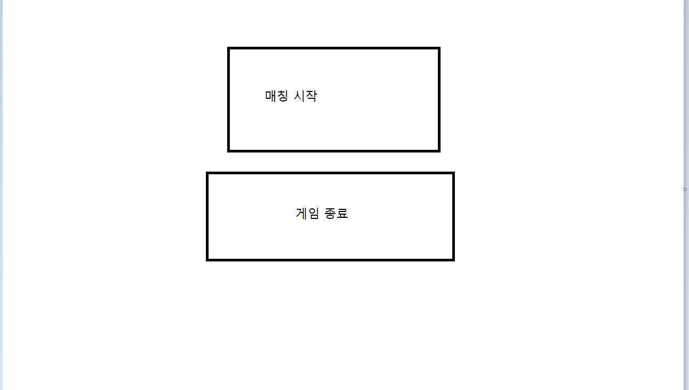
메인 화면
매칭 시작 버튼을 누르면 현재 대기중인 방에 입장한다.
게임 종료를 누르면 어플리케이션이 종료된다.

Slide 11
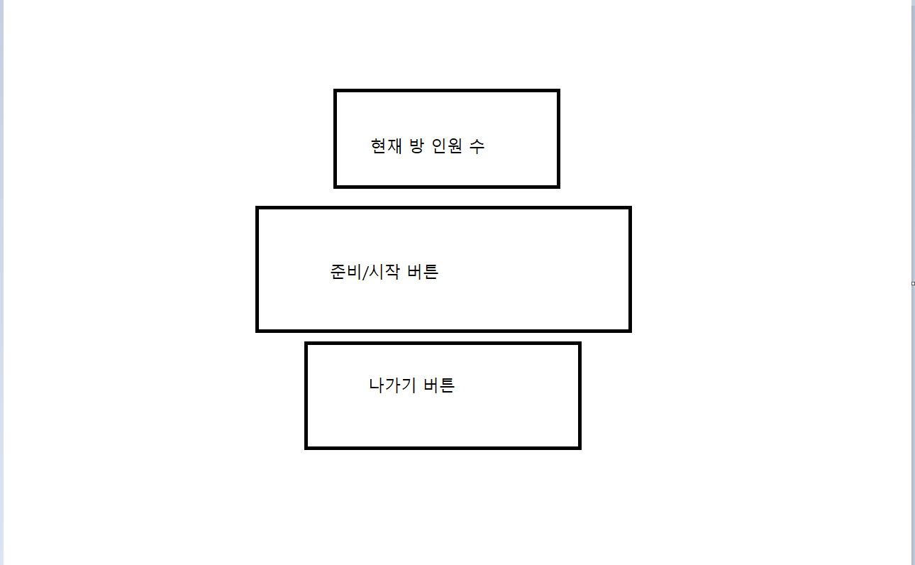
대기 화면
현재 방 인원 수는 현재 방에 몇 명이 있는 지를 보여준다.
준비/시작 버튼은 준비/시작을 할 수 있는 버튼이다. 방장은 모든 플레이어가 준비가 되면 버튼을 눌러 시작을 할 수 있다.
나가기 버튼을 누르면 방에서 나간다.

Slide 12
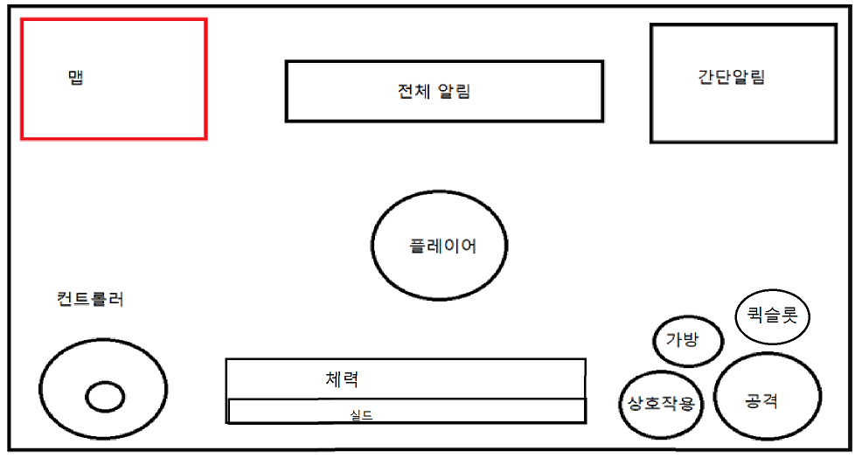
플레이어 화면 - 1
시점은 위에서 아래로 보는 탑 뷰 방식으로 한다.
컨트롤러를 조작하면 플레이어를 상,하,좌,우로 움직일 수 있다.
공격 버튼을 누르면 현재 플레이어가 바라보는 방향을 공격한다. 버튼에 데미지가 표기되어 있다.
상호작용 버튼을 누르면 근처의 물건을 줍거나 근처에 있는 탈것을 탈 수 있다.
가방 버튼을 누르면 현재 소지하고 있는 물건들을 볼 수 있다.
퀵슬롯을 누르면 등록된 아이템을 사용한다.

Slide 13
플레이어 화면 - 2
체력은 플레이어의 현재 체력을 나타낸다. 0이 되면 게임 오버다.
실드는 추가 체력이다. 체력보다 먼저 사라진다.
간단 알림은 테두리가 없는 창이다. 누가 누구를 처치했는지를 알려준다.
전체 알림은 누가 연속 처치를 하고 있는지를 알려준다.

Slide 14
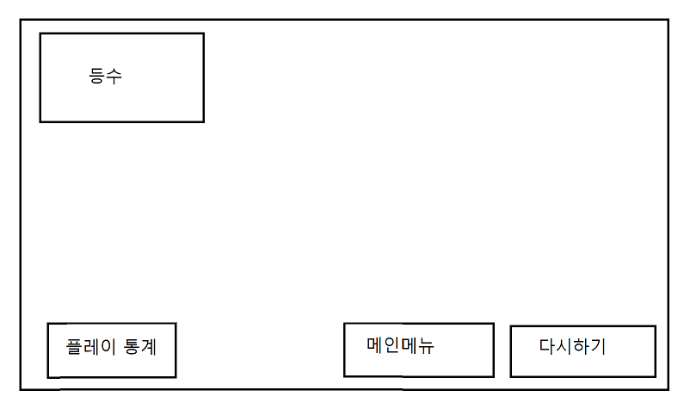
사망화면
등수는 사망 당시 내 등수와 날 처치한 사람의 닉네임을 보여준다.
플레이 통계는 준 데미지, 받은 피해 량, 생존 시간을 보여준다.
메인메뉴는 버튼을 누르면 메인 화면으로 돌아간다.
다시하기는 버튼을 누르면 매칭을 시작하고, 새 방을 찾거나 생성한 경우 대기 화면으로 이동한다.

Slide 15
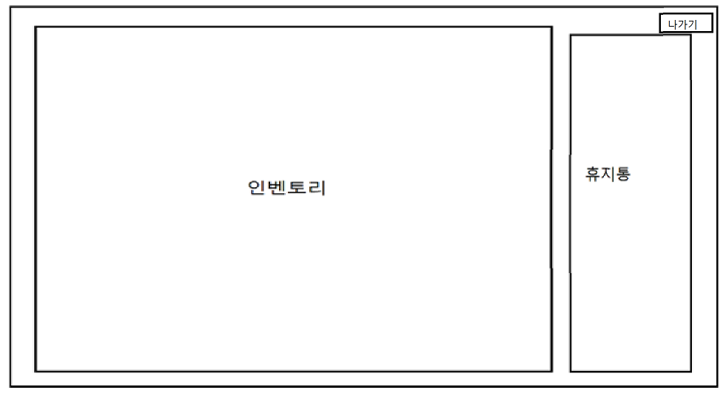
가방
인벤토리에는 무기와 소모품이 있다.
탄약을 제외한 아이템은 눌렀을 때 퀵슬롯에 등록 할 수 있다.
휴지통은 휴지통이다.
나가기는 눌렀을 때 가방 창에서 나간다.

